Slide 1
第4章 数据库系统

Slide 2
4.1 数据库模式
4.2 分布式数据库
4.3 数据库设计过程
4.4 概念结构设计
4.5 关系模型相关概念
4.6 完整性约束
4.7 逻辑结构设计
4.8 关系代数
4.9 规范化理论
4.10 并发控制
4.11 数据库安全性
4.12 数据备份
4.13 数据库故障与恢复
4.14 数据库性能优化

Slide 3
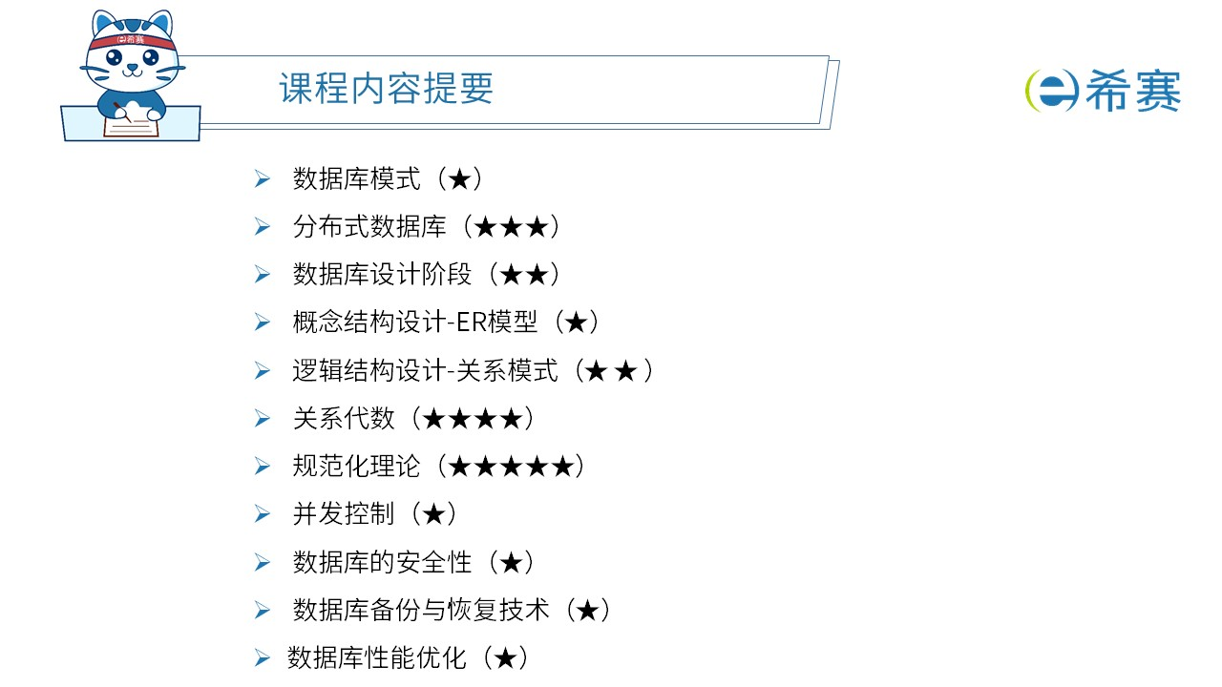
4.1 数据库模式

Slide 4
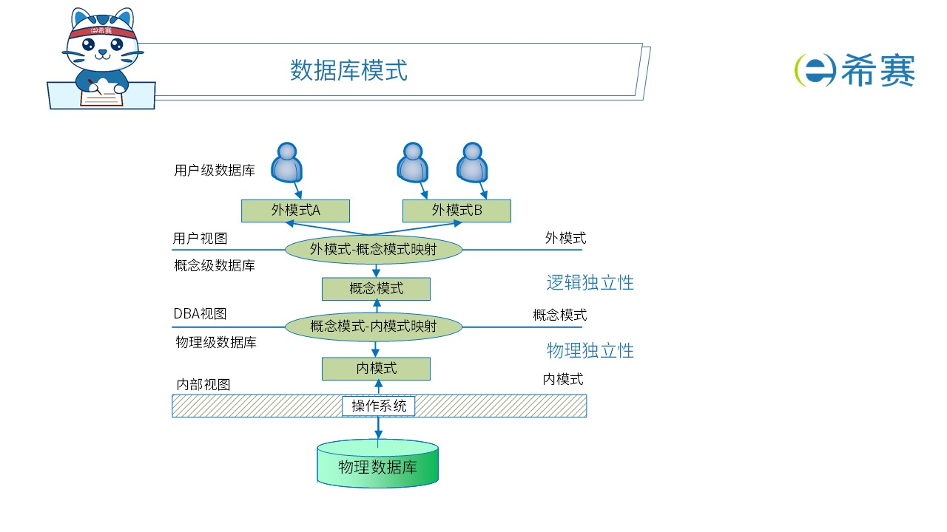

Slide 5
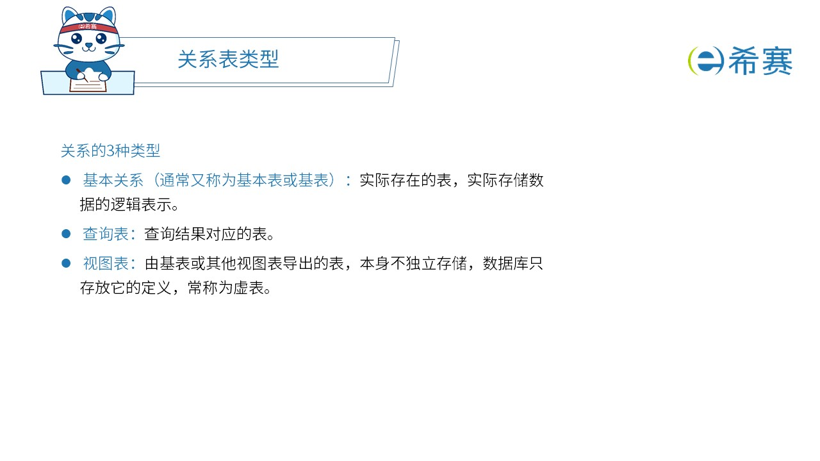

Slide 6
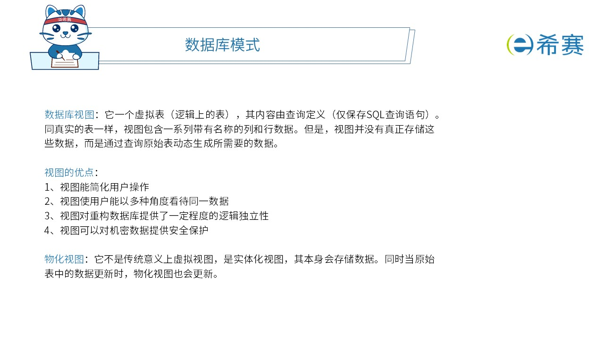

Slide 7
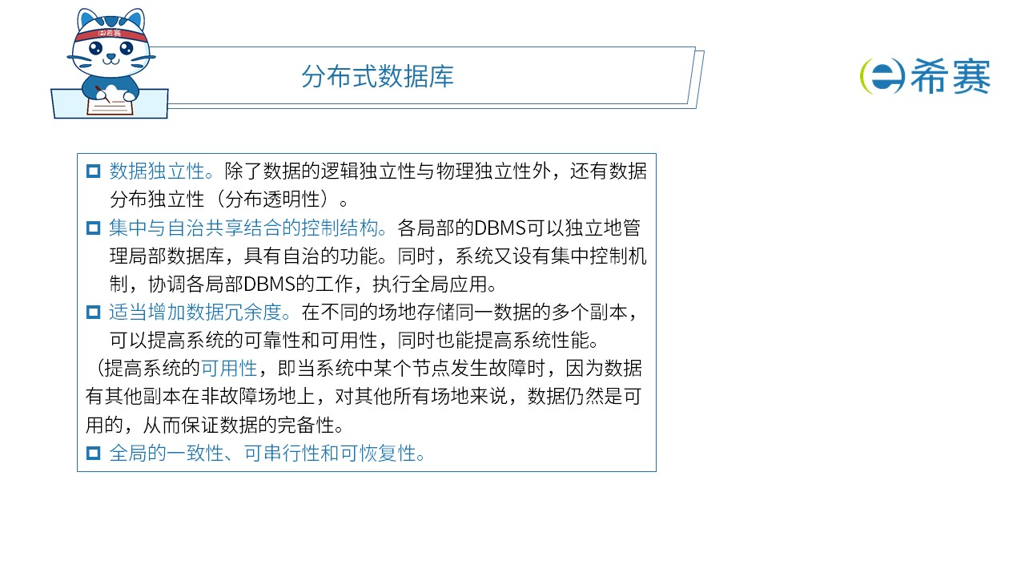
4.2 分布式数据库

Slide 8
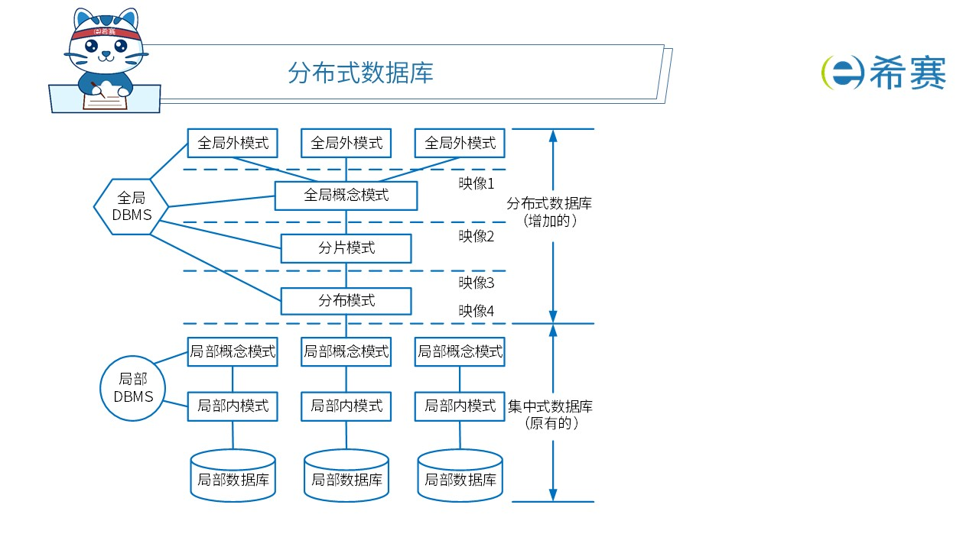

Slide 9
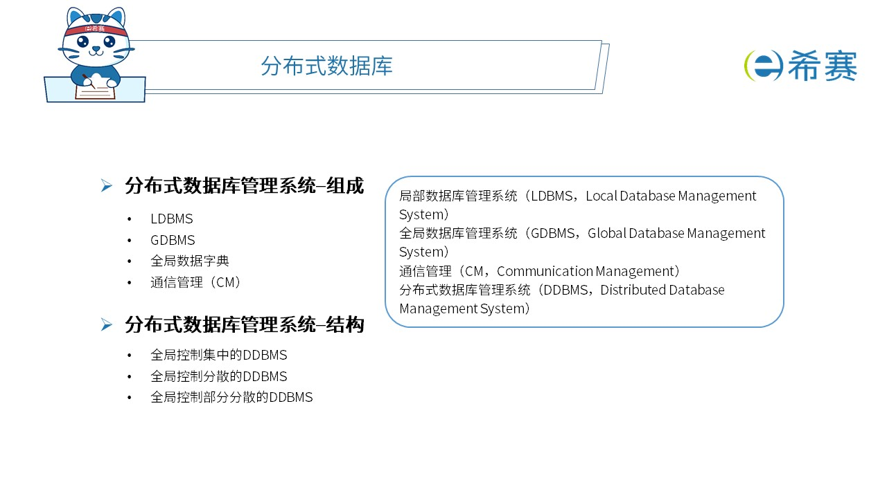

Slide 10
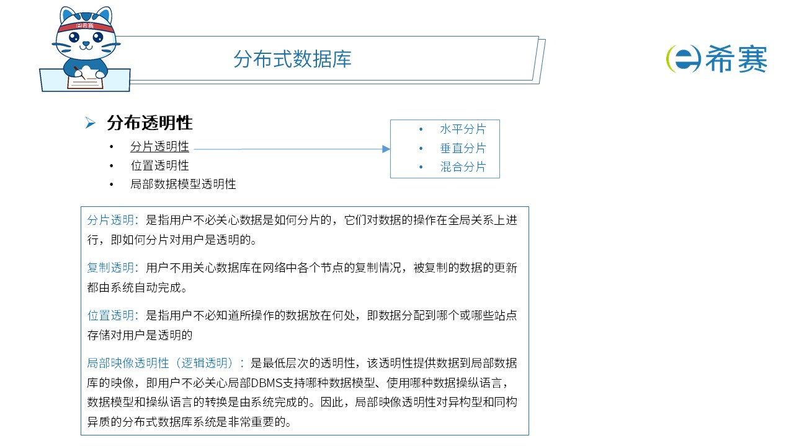

Slide 11
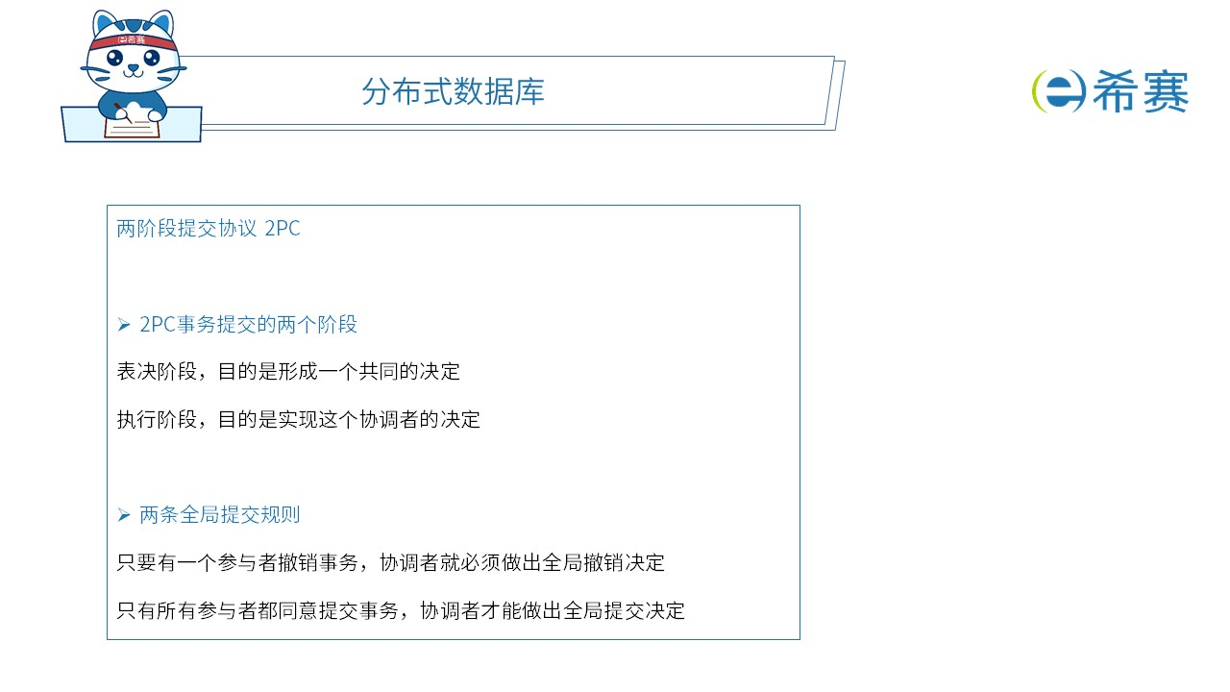

Slide 12
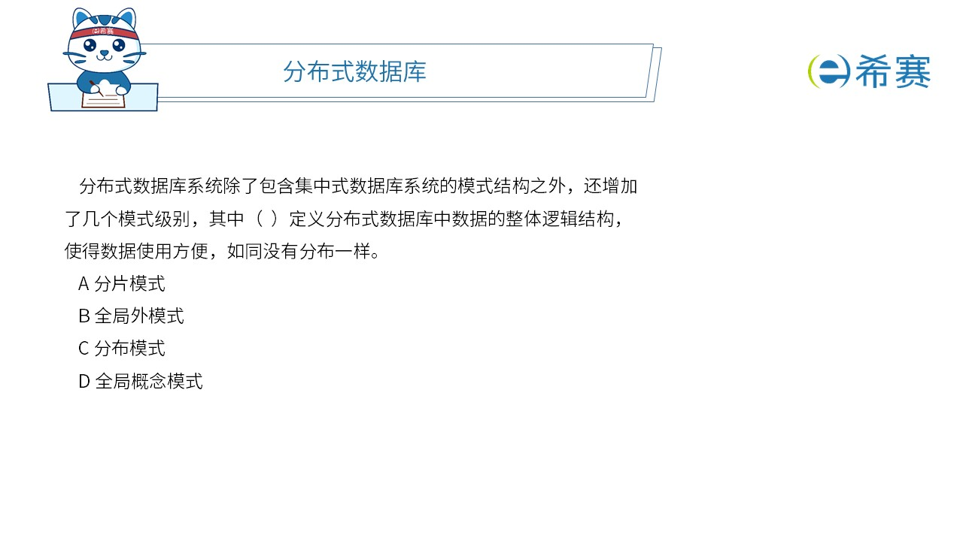

Slide 13
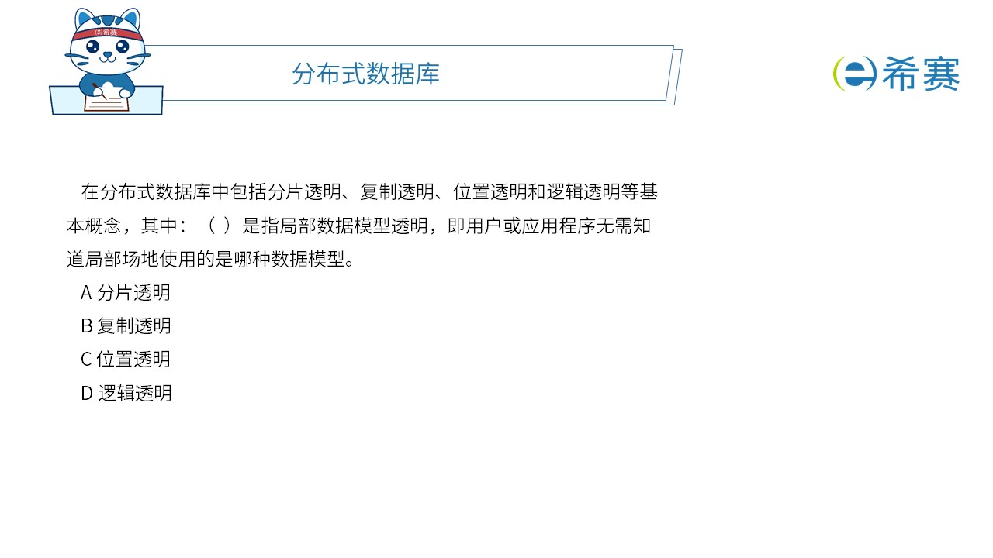

Slide 14
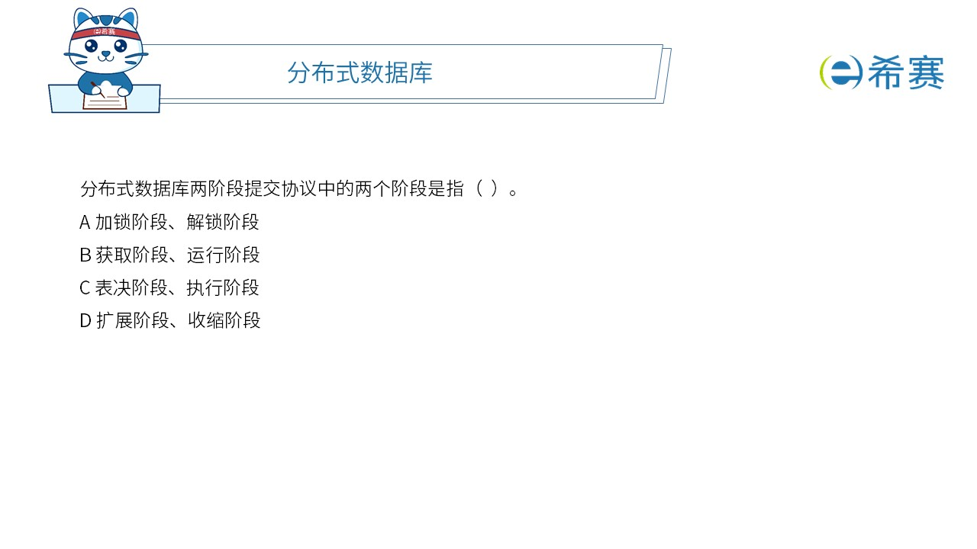

Slide 15
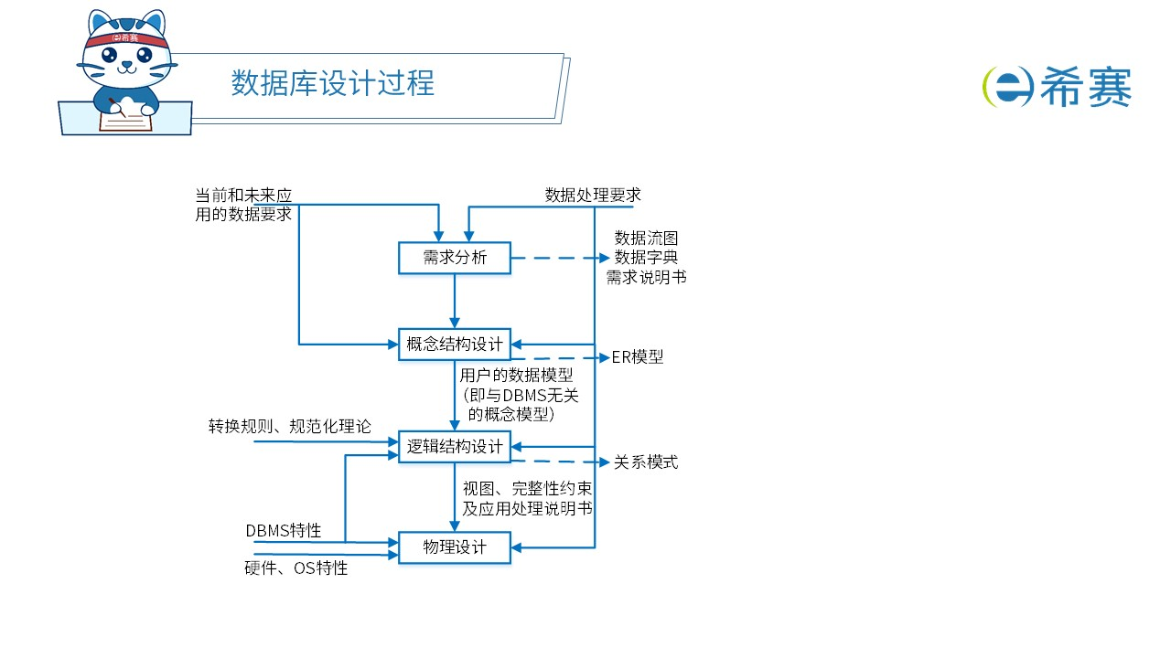
4.3 数据库设计过程

Slide 16


Slide 17
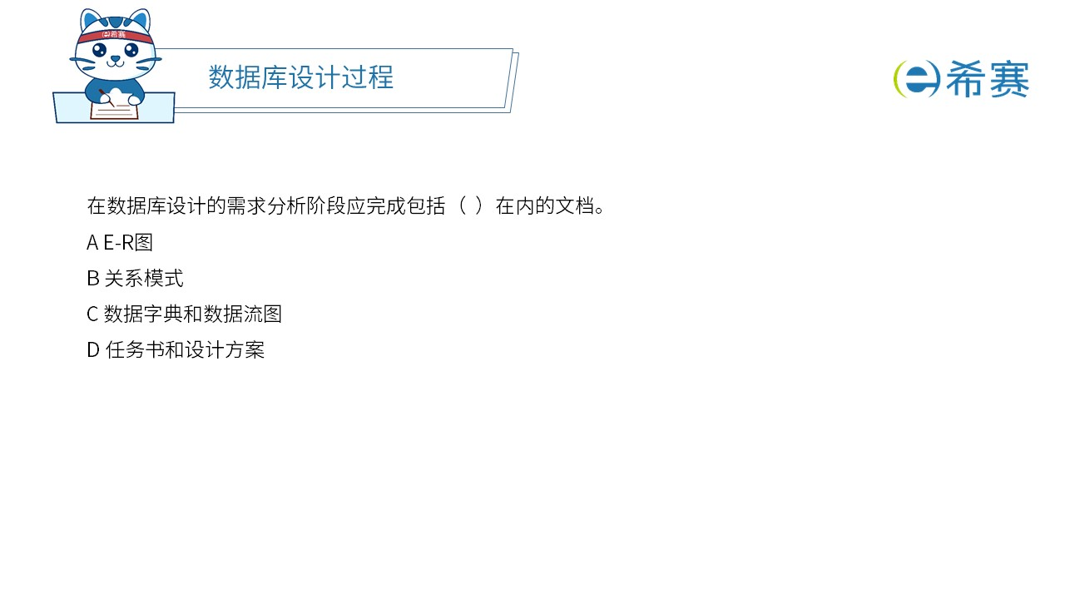

Slide 18
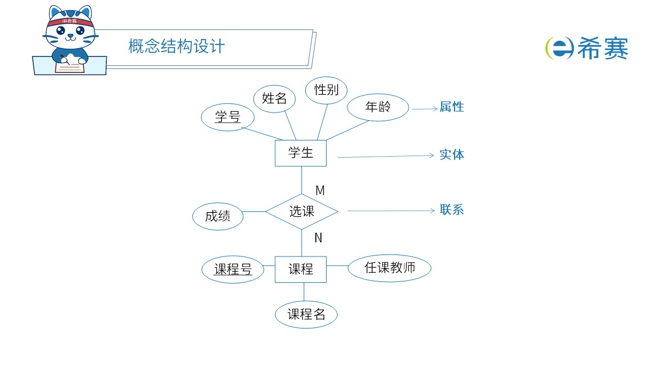
4.4 概念结构设计

Slide 19
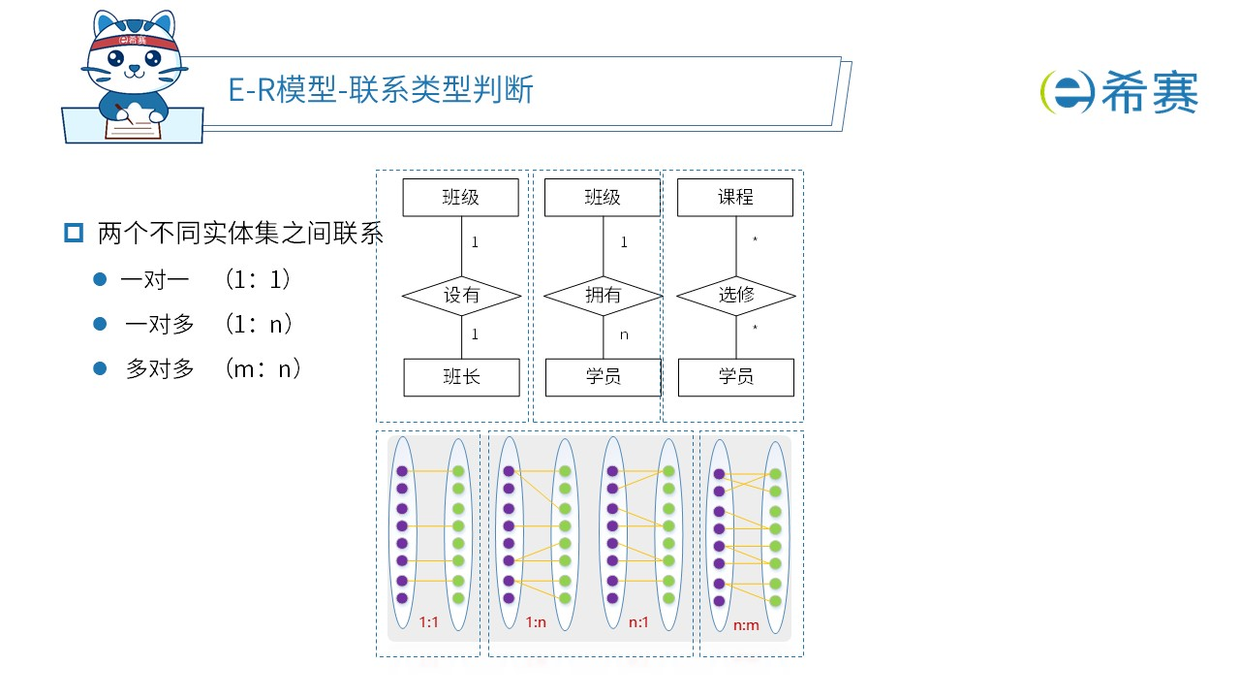

Slide 20
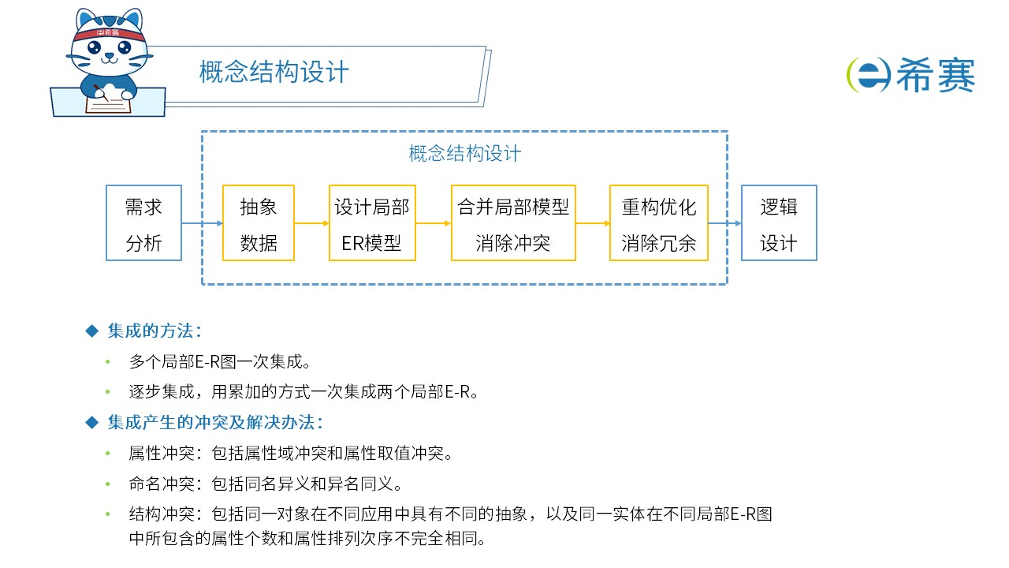

Slide 21
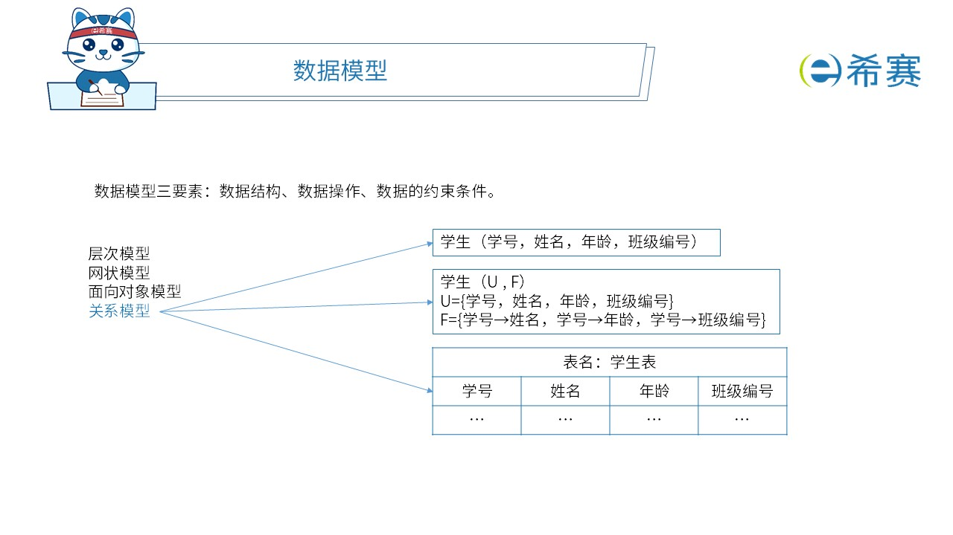
4.5 关系模型相关概念

Slide 22
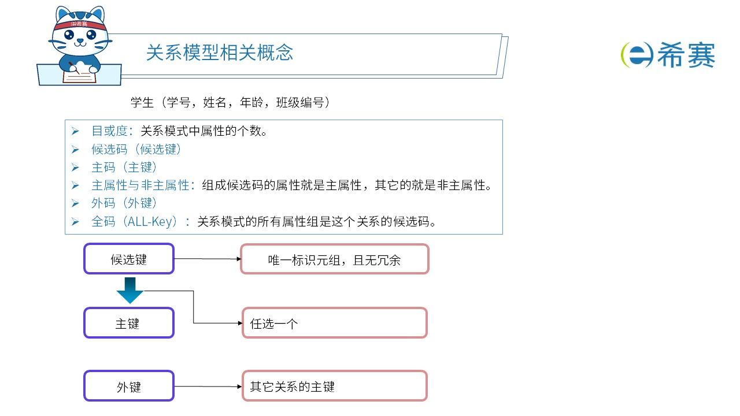

Slide 23
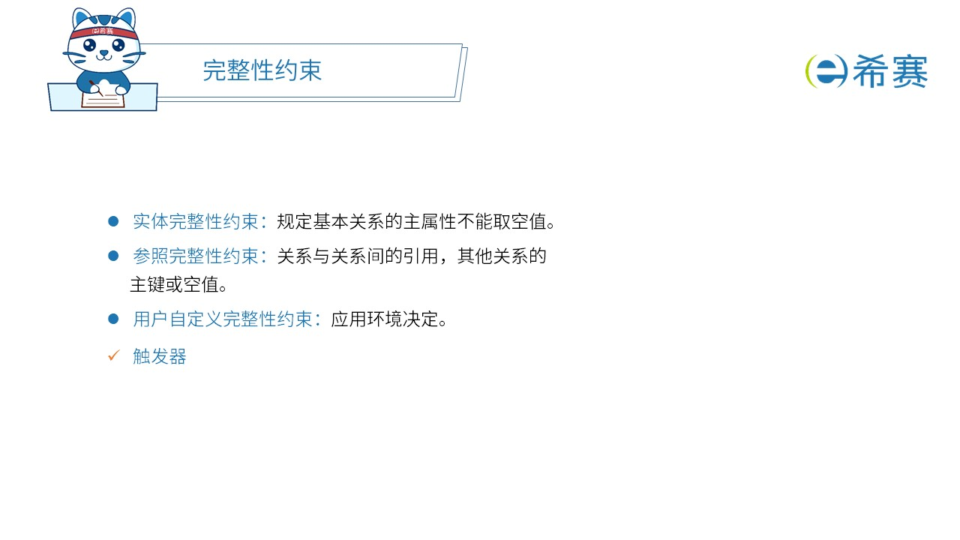
4.6 完整性约束

Slide 24
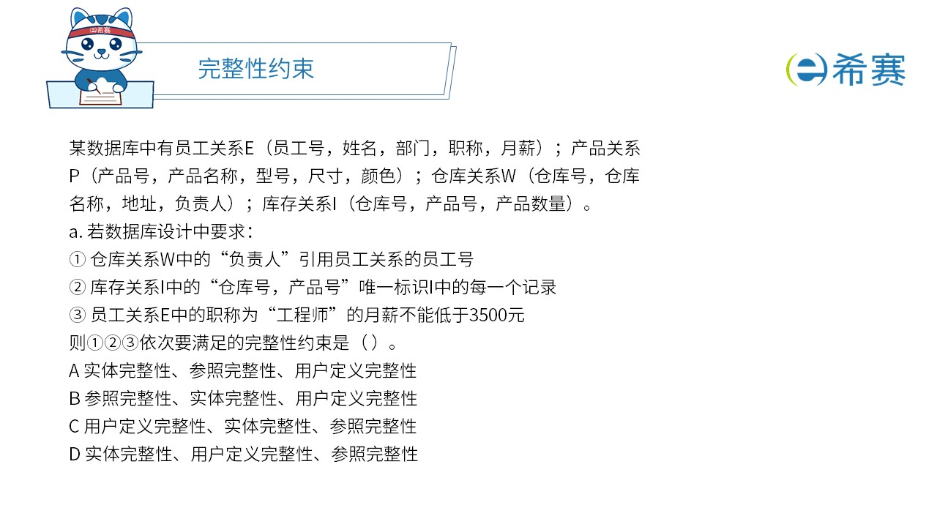

Slide 25
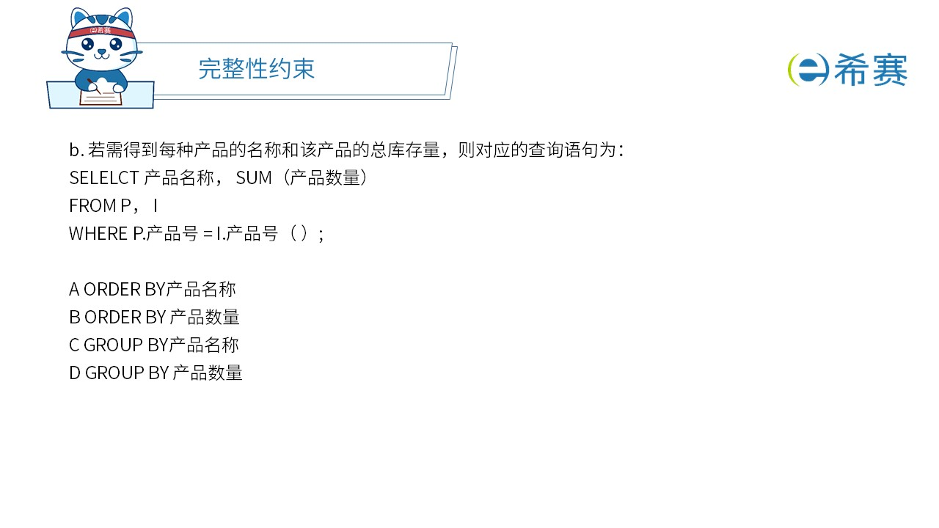

Slide 26
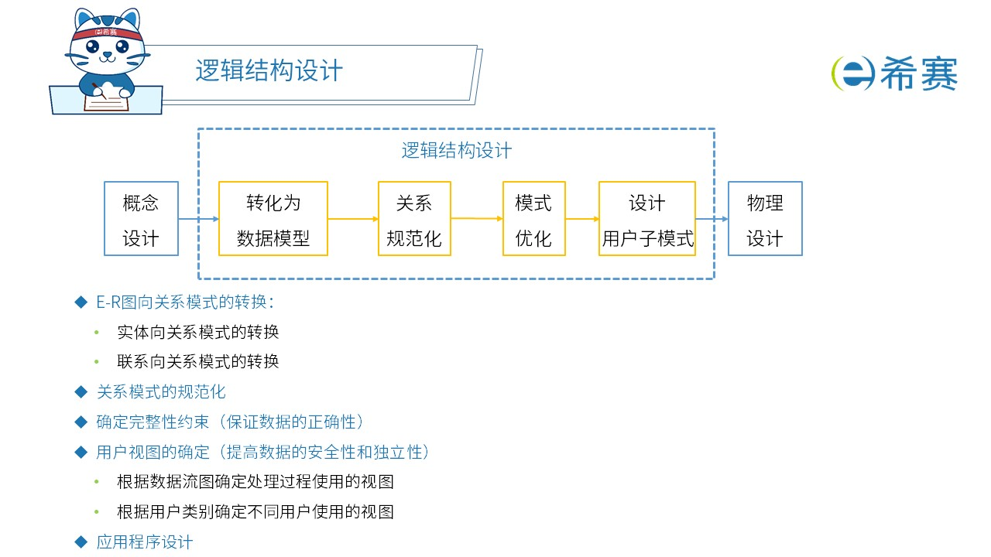
4.7 逻辑结构设计

Slide 27
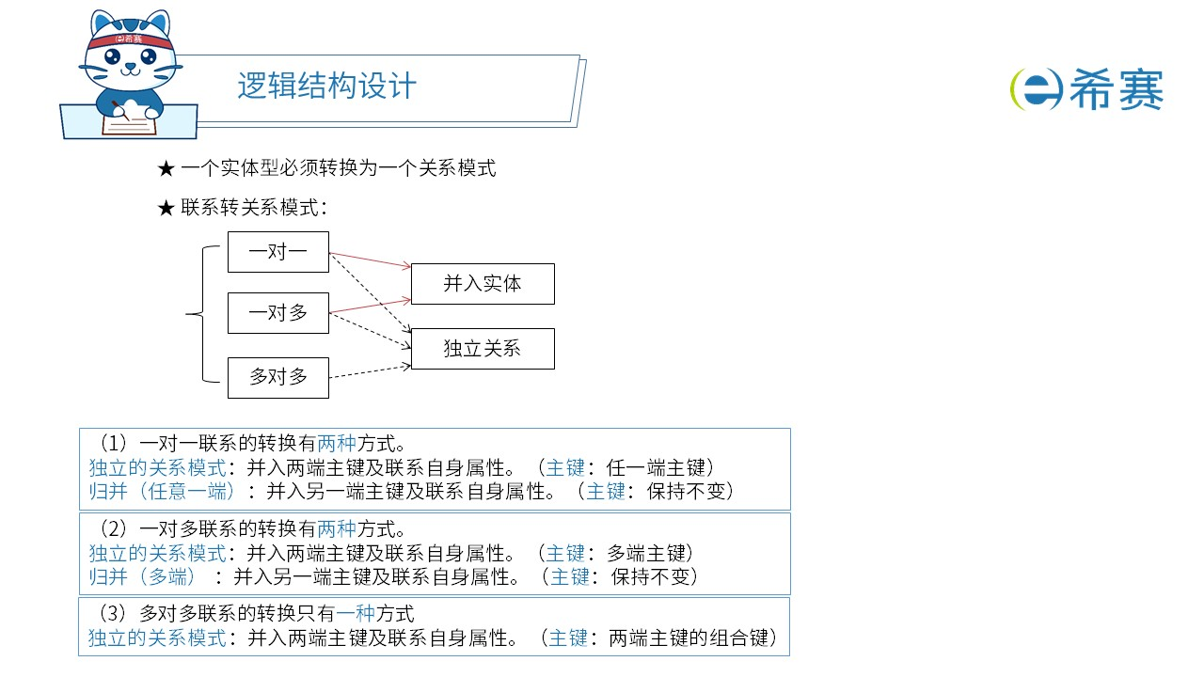

Slide 28
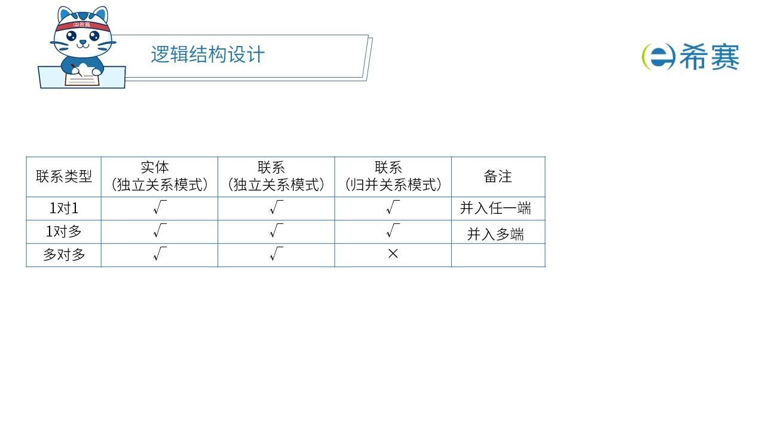

Slide 29
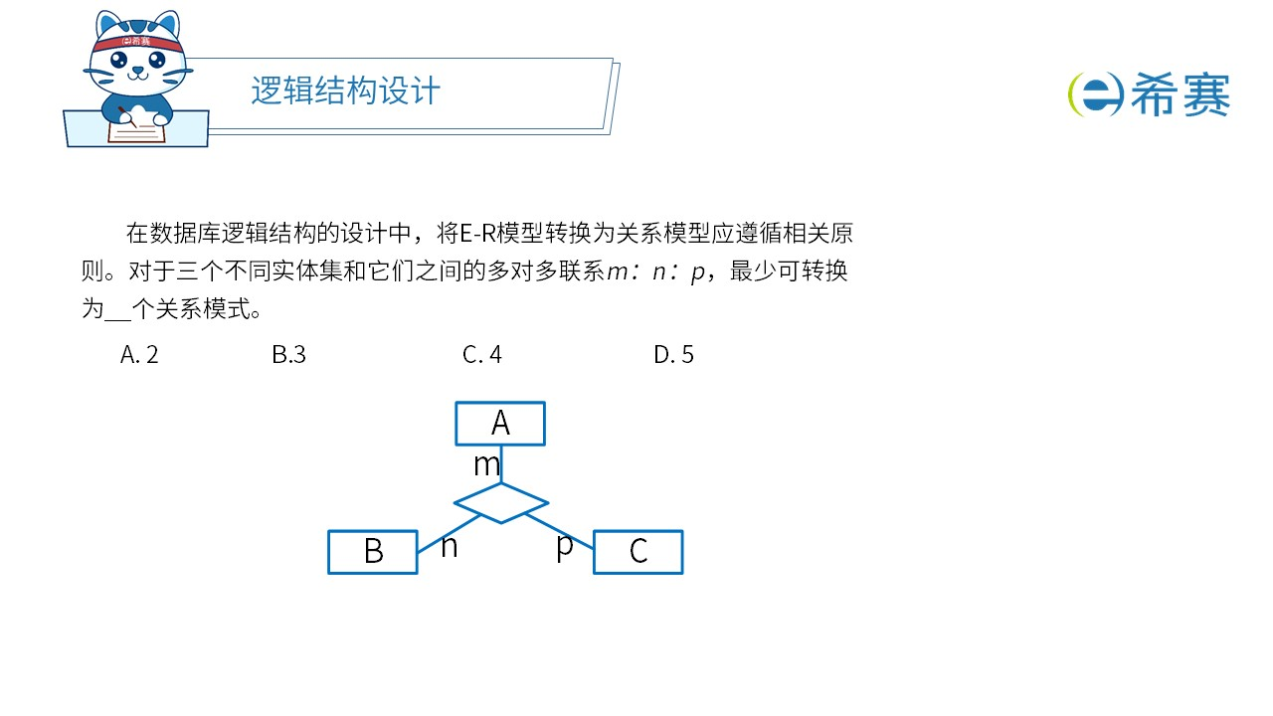

Slide 30
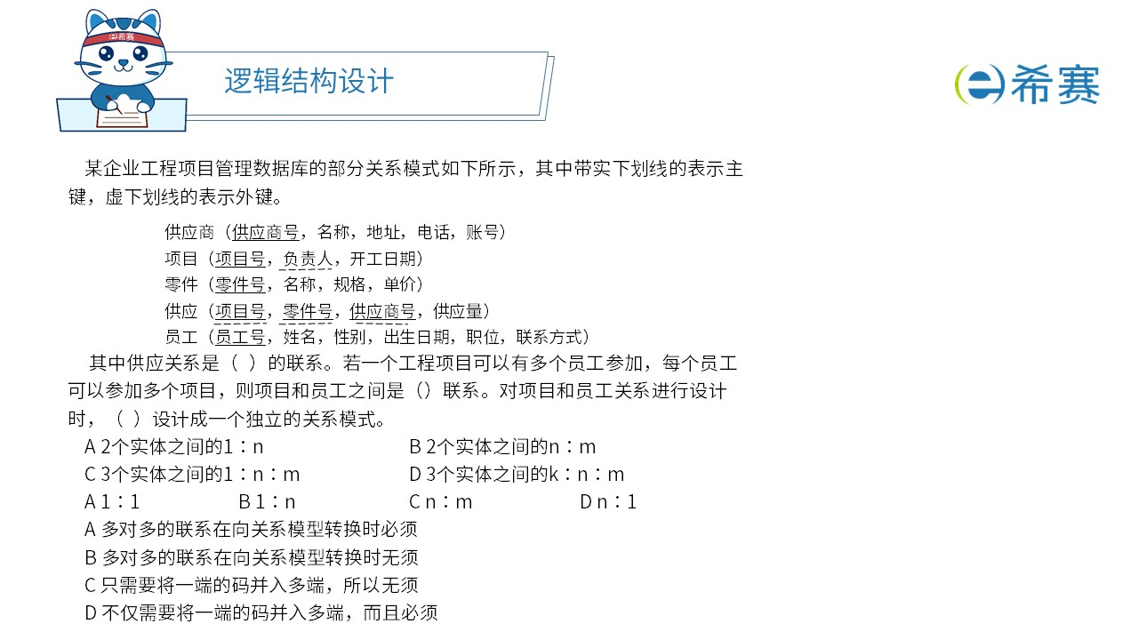

Slide 31
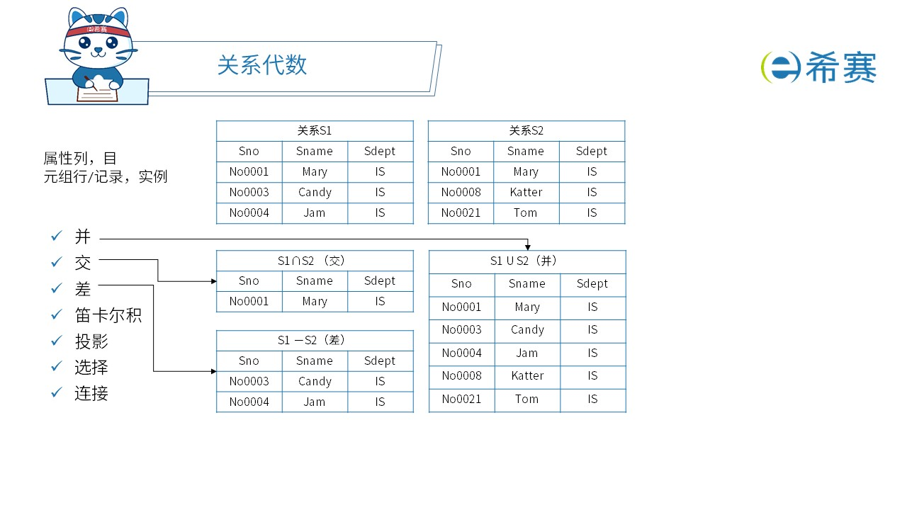
4.8 关系代数

Slide 32
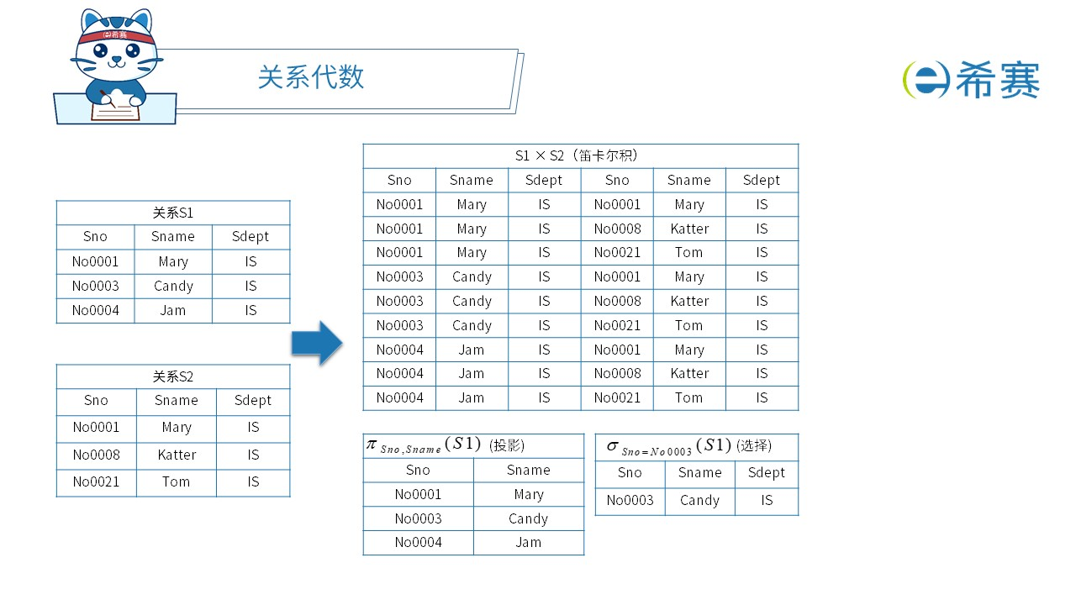

Slide 33
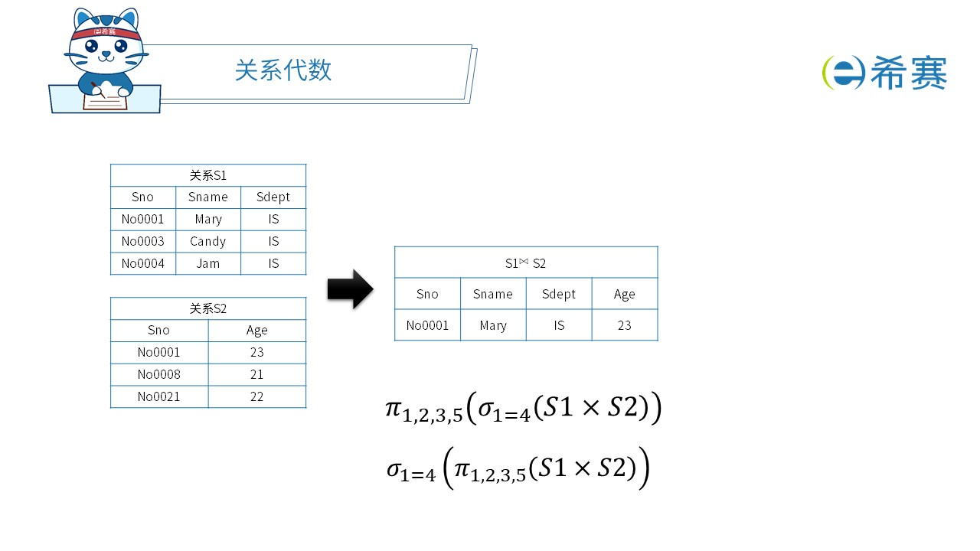

Slide 34
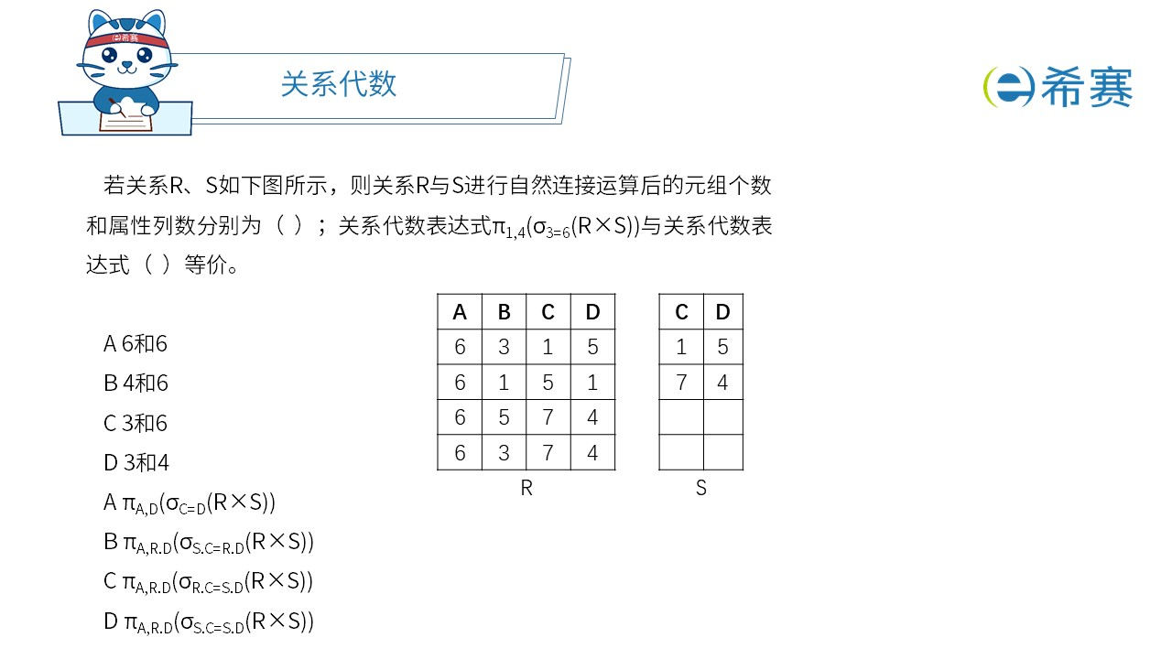

Slide 35
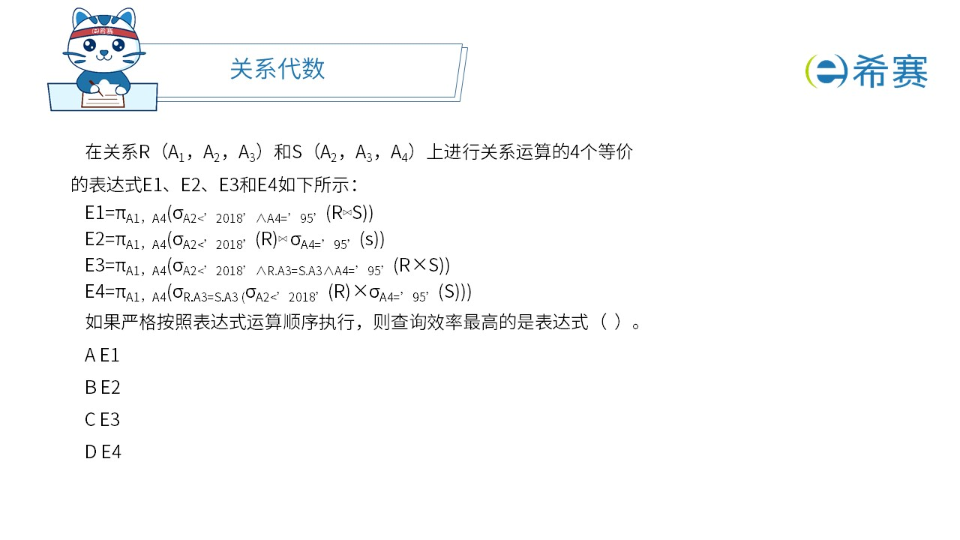

Slide 36
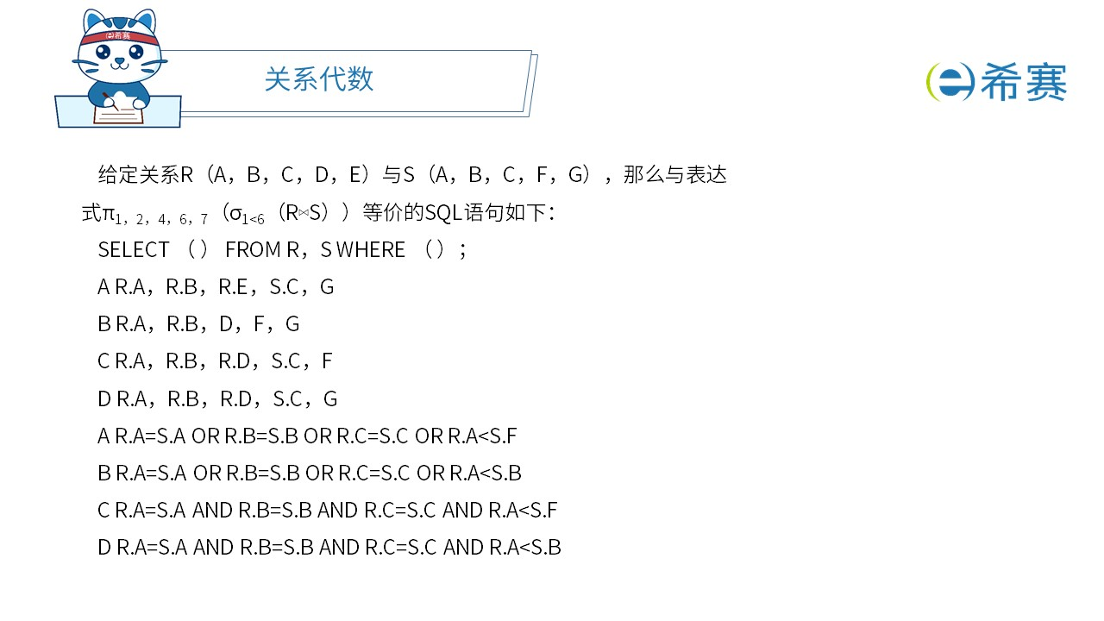

Slide 37
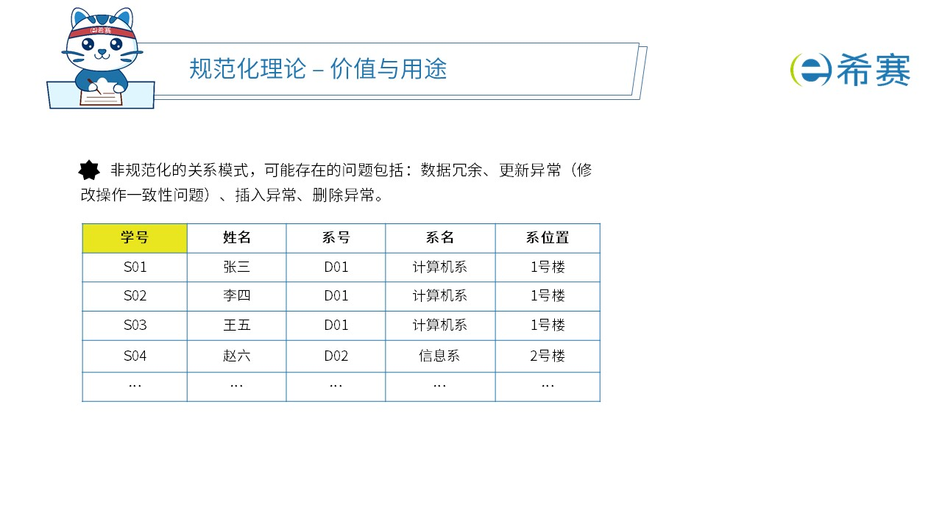
4.9 规范化理论

Slide 38
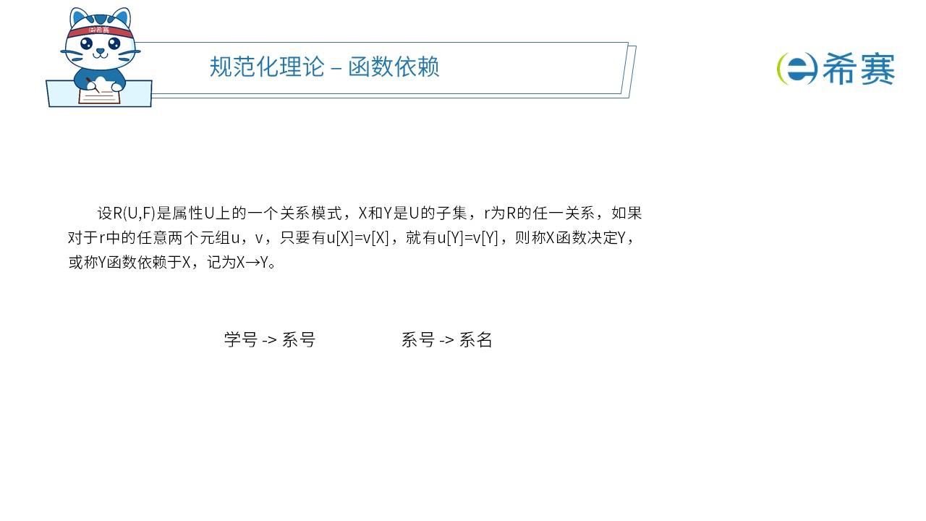

Slide 39
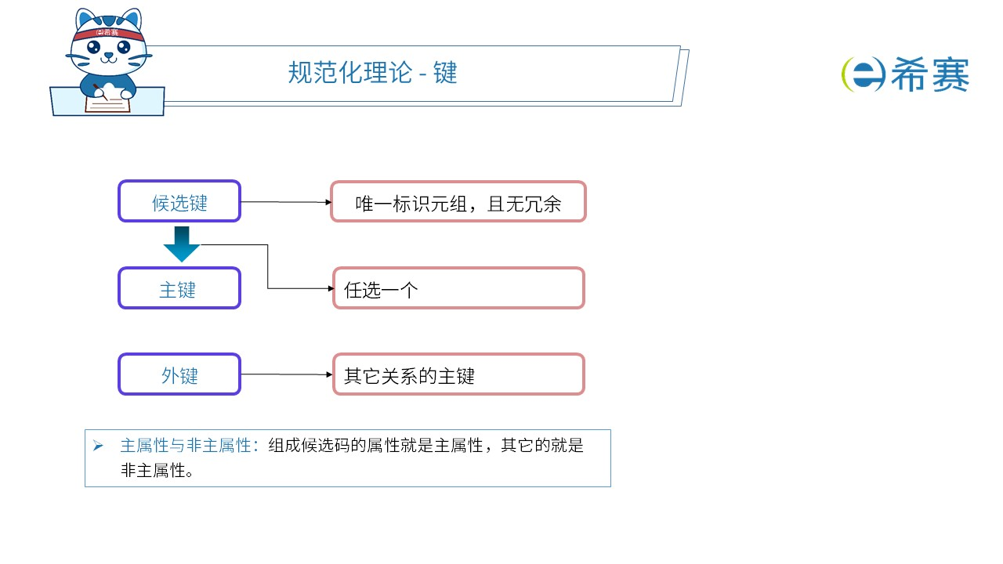

Slide 40
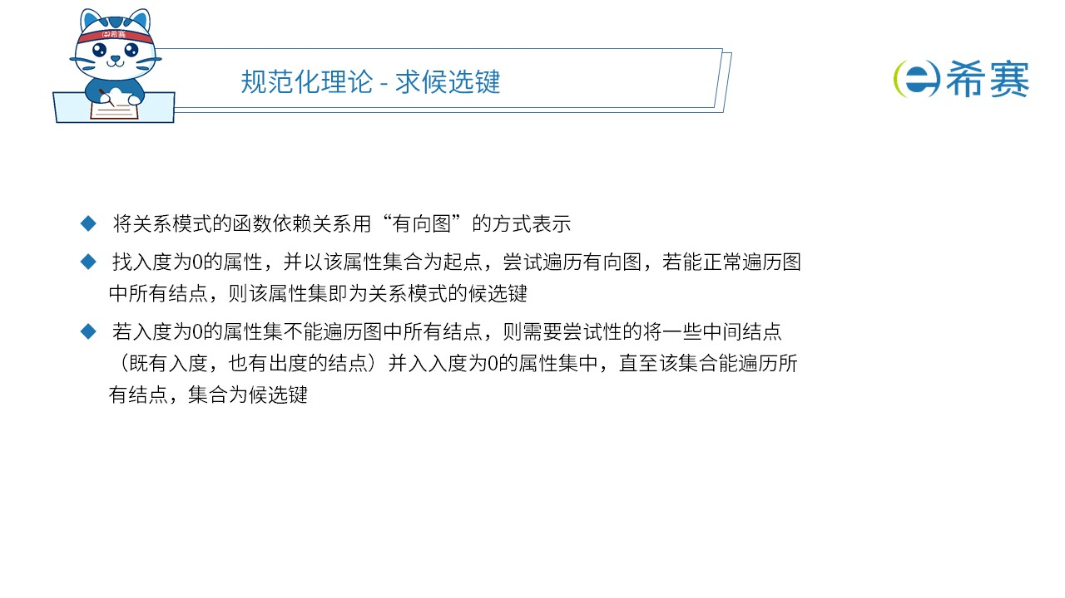

Slide 41
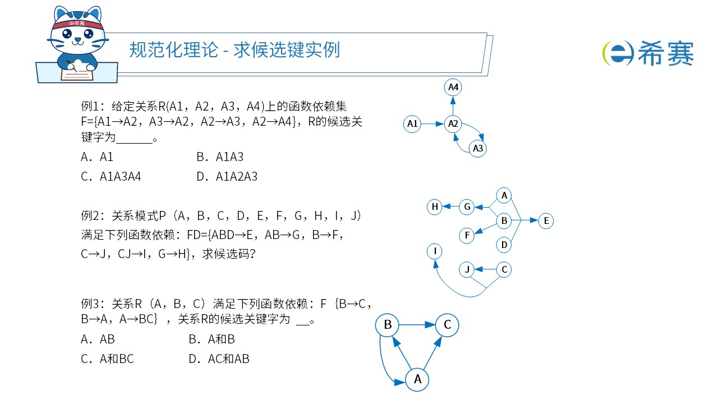

Slide 42
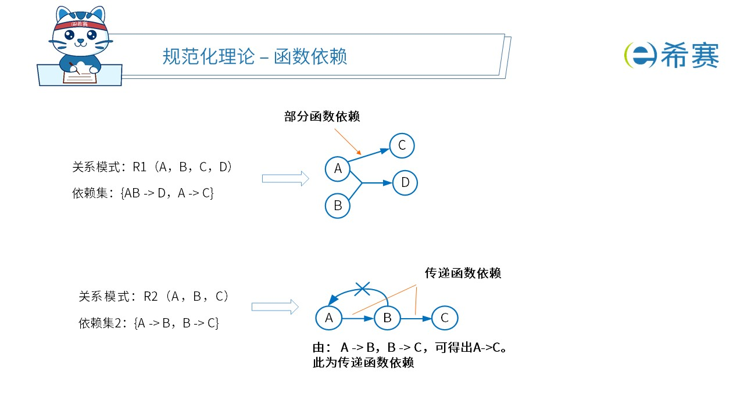

Slide 43
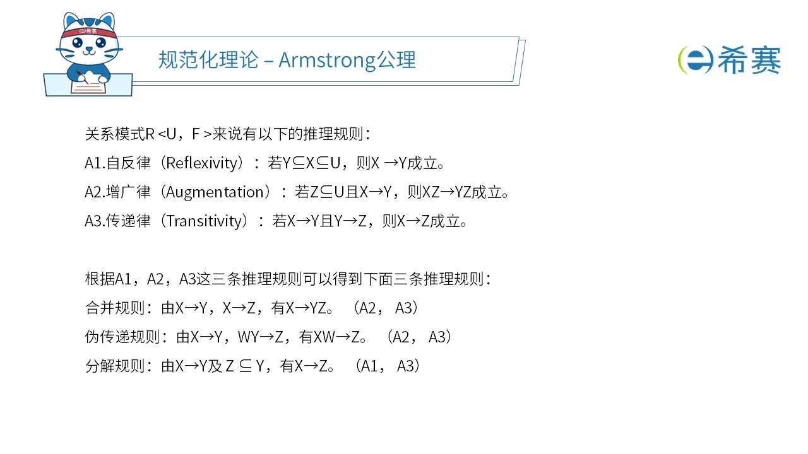

Slide 44
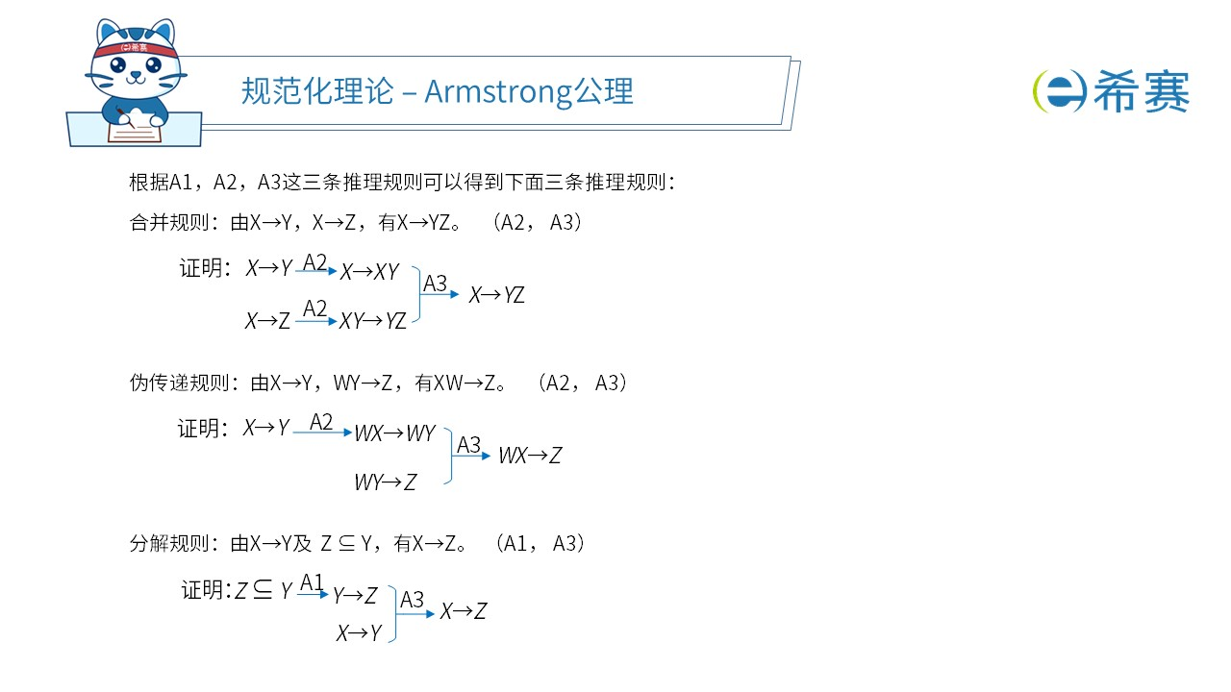

Slide 45
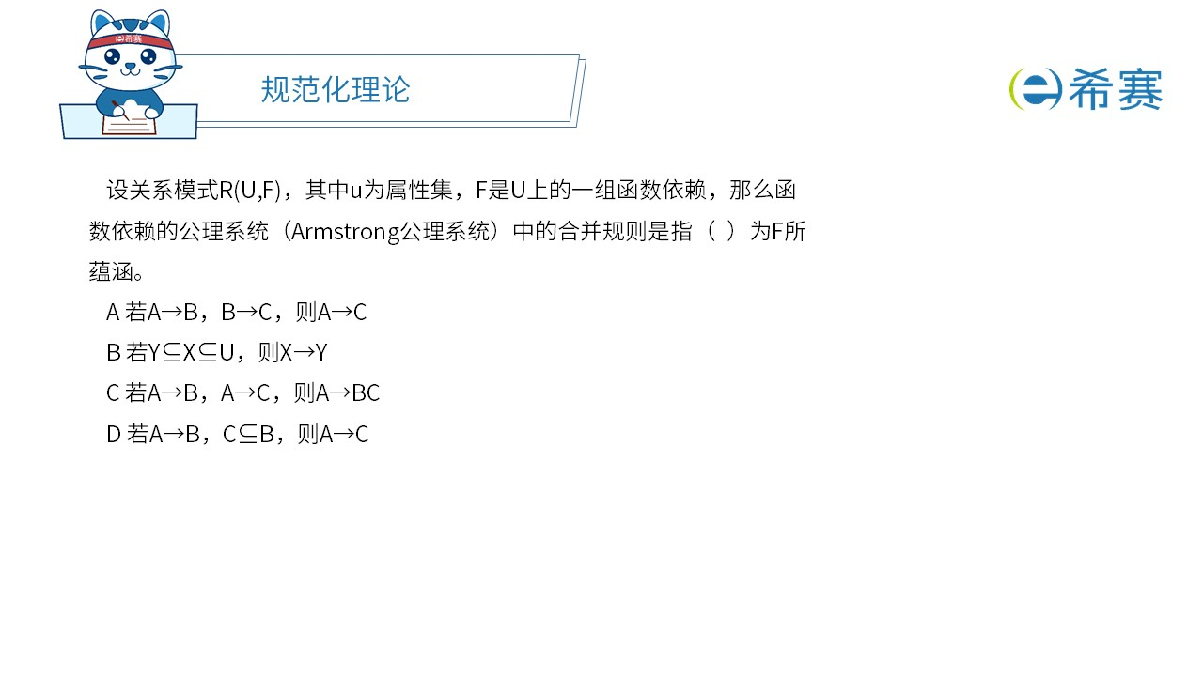

Slide 46
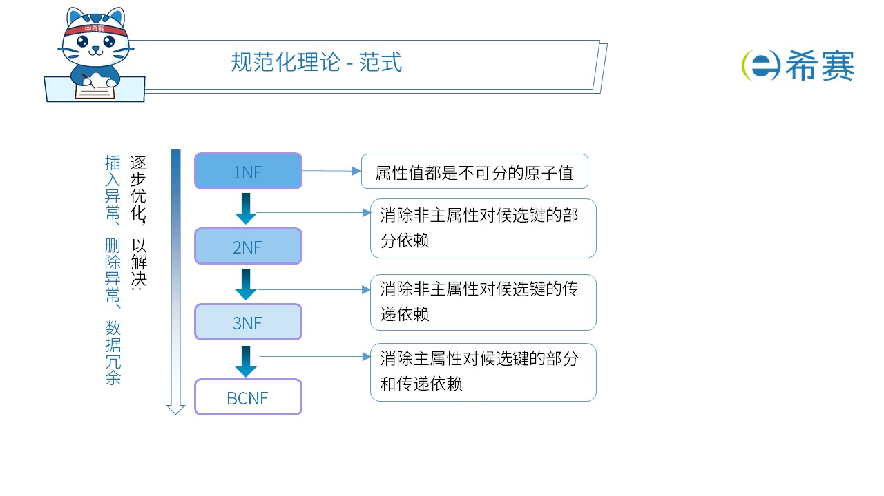

Slide 47
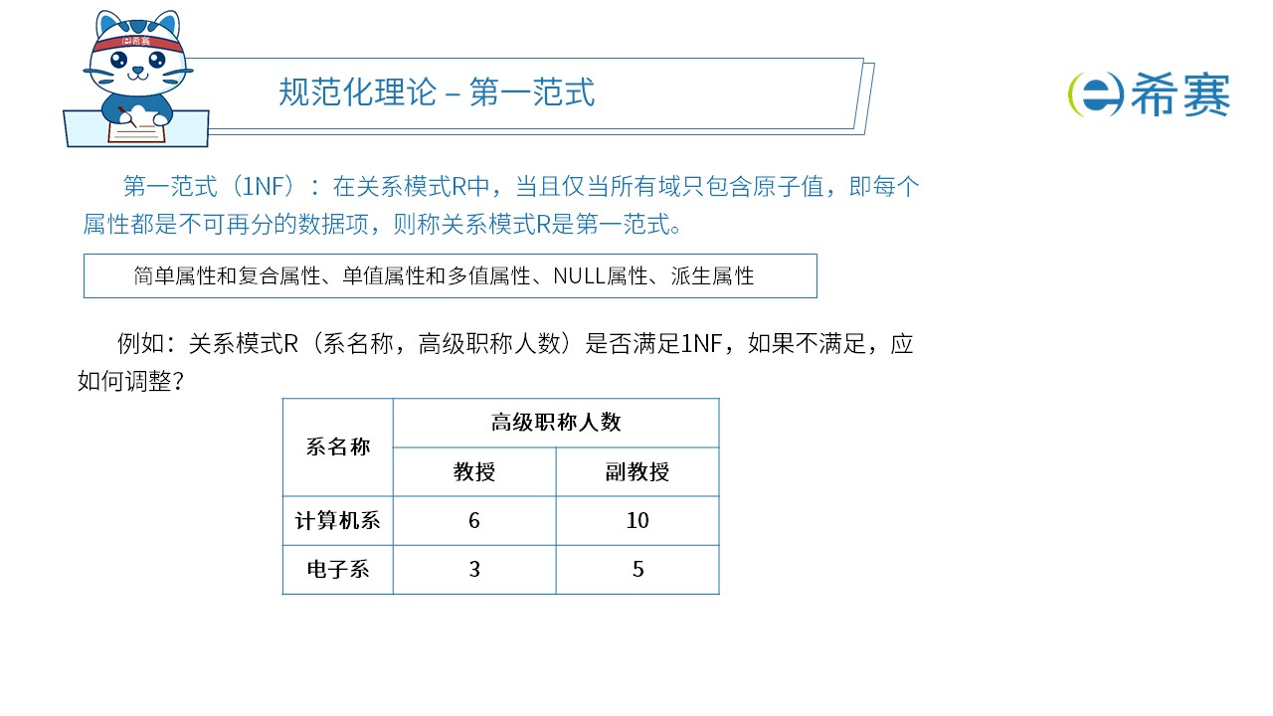

Slide 48
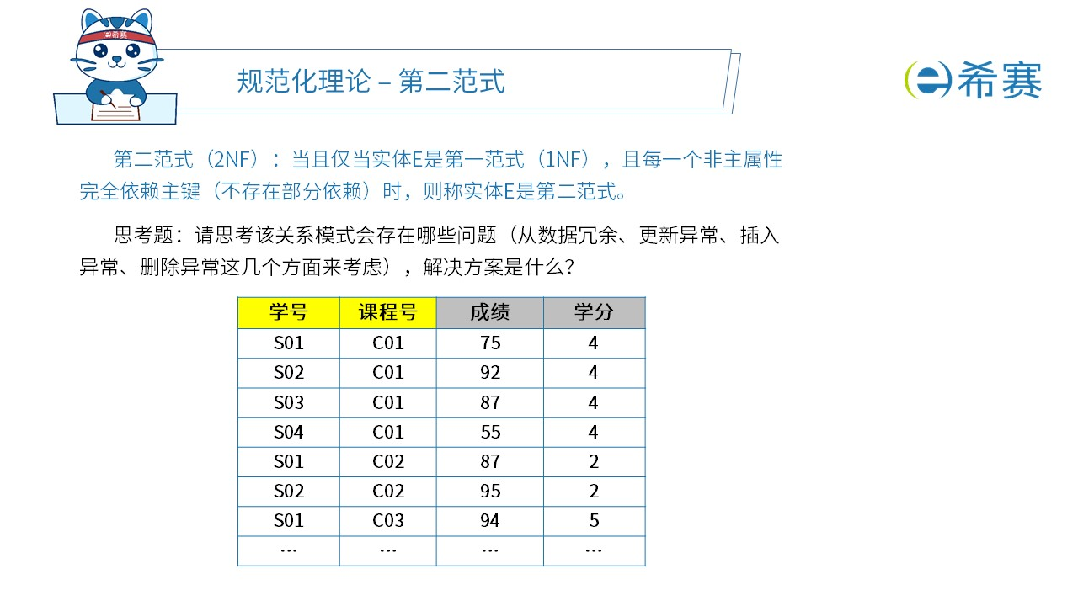

Slide 49
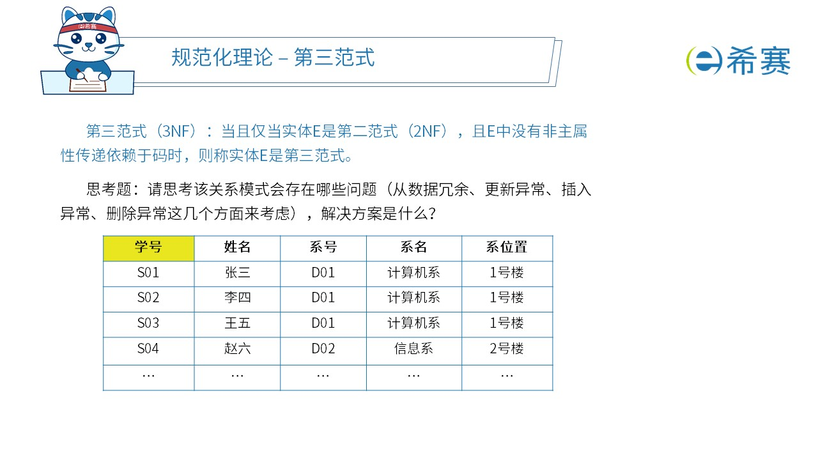

Slide 50
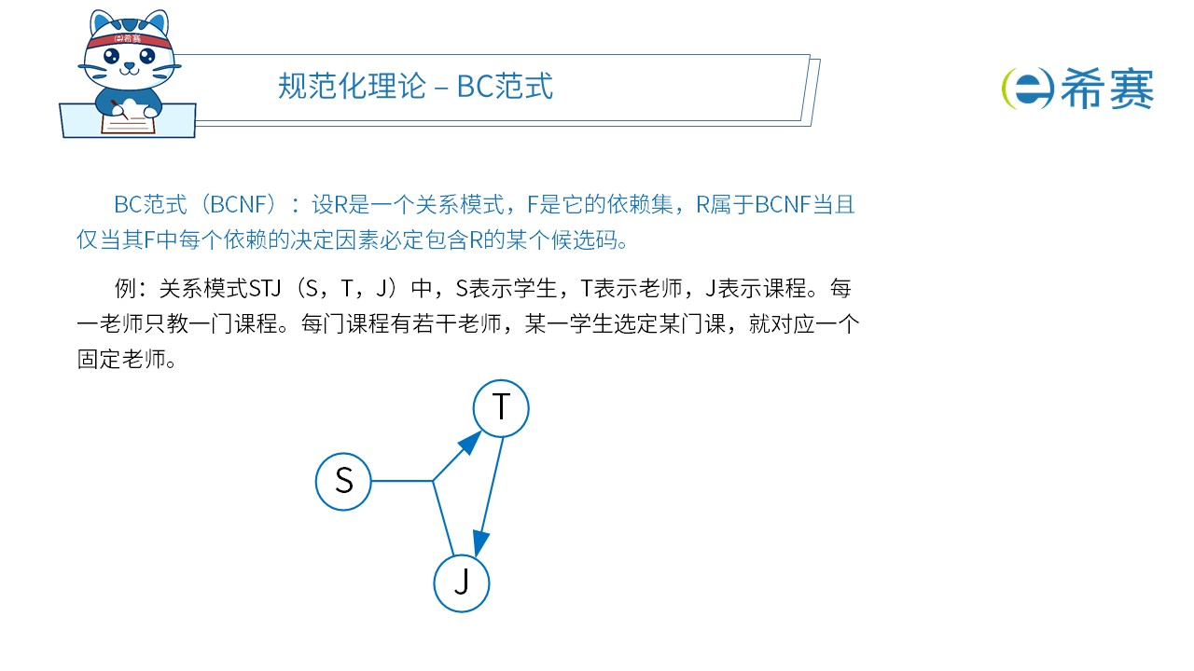

Slide 51
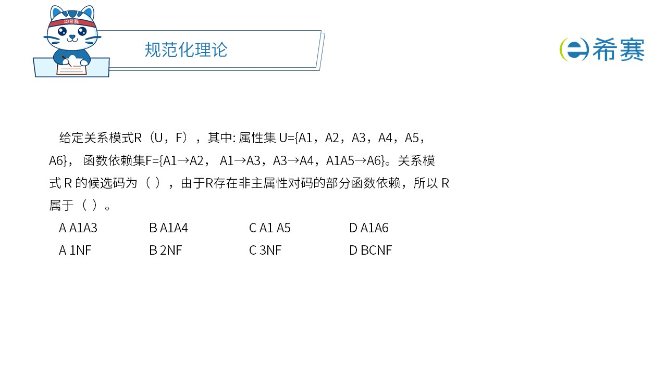

Slide 52
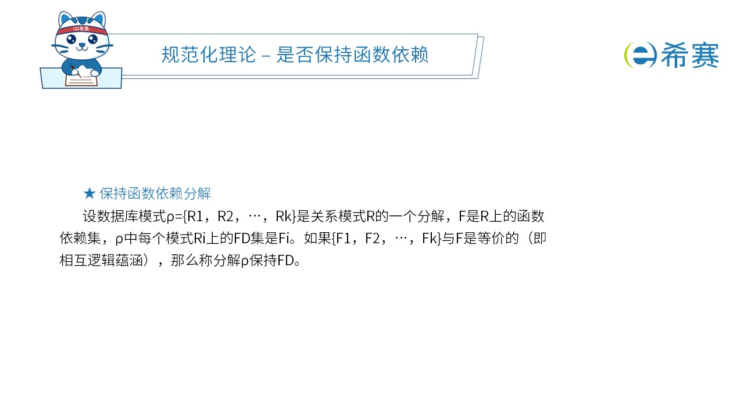

Slide 53
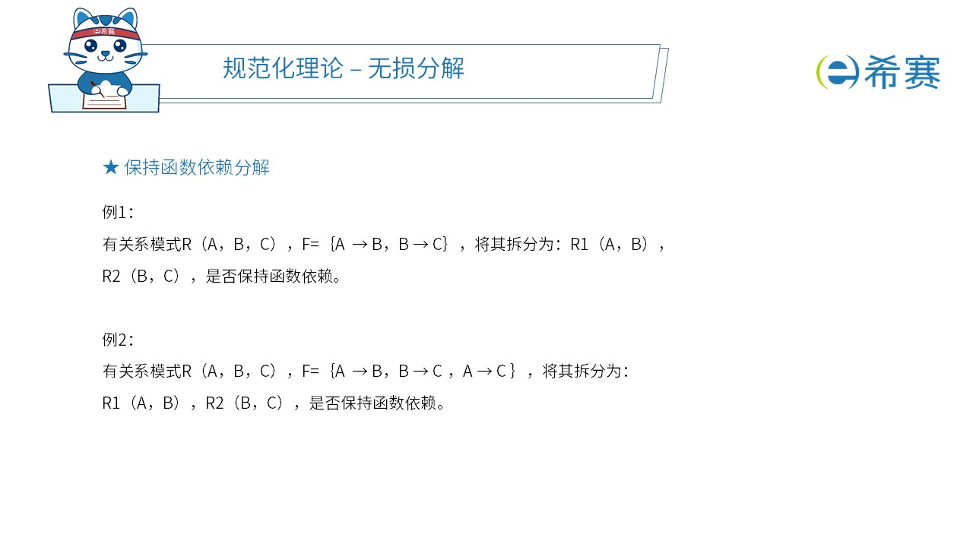

Slide 54


Slide 55


Slide 56


Slide 57


Slide 58


Slide 59

4.10 并发控制

Slide 60


Slide 62


Slide 63

4.10 并发控制

Slide 64


Slide 65


Slide 66


Slide 67


Slide 68


Slide 69


Slide 70

4.11 数据库安全性

Slide 71


Slide 72

4.12 数据备份

Slide 73


Slide 74


Slide 75

4.13 数据库故障与恢复

Slide 76

4.14 数据库性能优化

